Slide 1
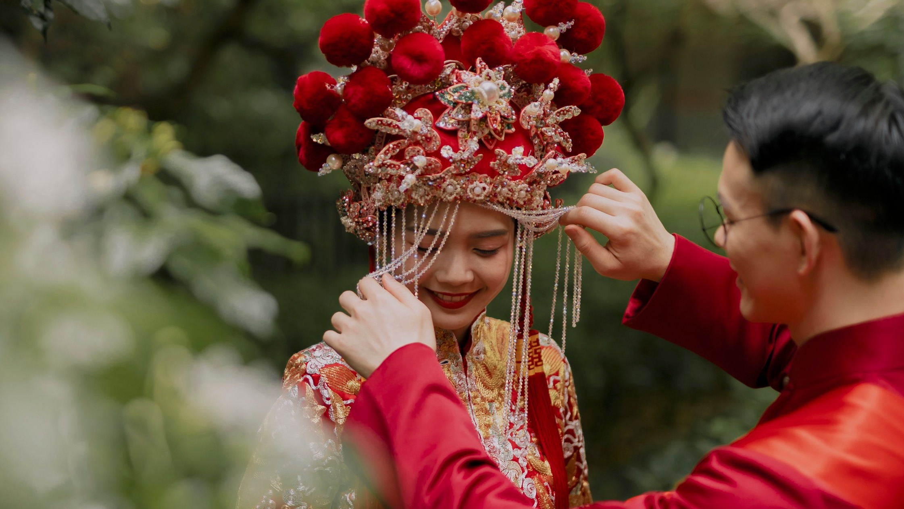
Aesthetic ideals and social customs:
Marriage-Accompanying Songs in Hunan

Slide 2
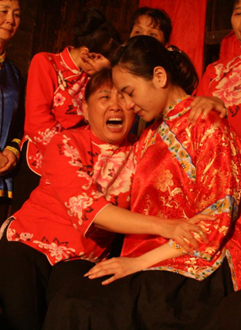
简介
民歌是中国文化不可或缺的部分，每个中国地区都有独一无二的民歌习俗。在湖南产生了伴嫁歌或者哭嫁歌，渐渐变成传统婚礼重要的一部分。哭嫁民歌主要讲述的就是妇女的婚姻，但是它们也能反映社会生活的别的方面。它是湖南省首批非物质文化遗产。

Slide 3
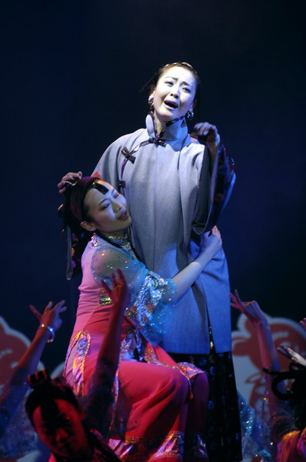
伴嫁歌是女伴以新娘的表现形式进行的一种告别活动，表达了孤独和分离之感，而反了映她们对封建婚姻制度和旧有伦理的不满。情感指向的是悲伤，怨恨和告别的感觉，以及表达愤怒和反抗。根据不完全统计，湖南地区仍有 1200 多首陪嫁歌。

Slide 4
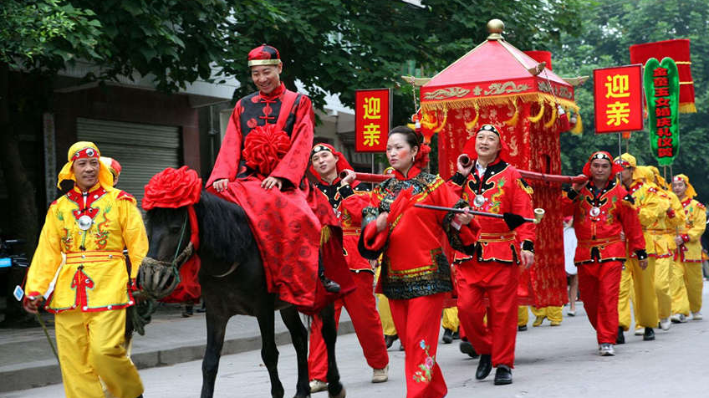
关于湖南伴嫁歌的传说

Slide 5
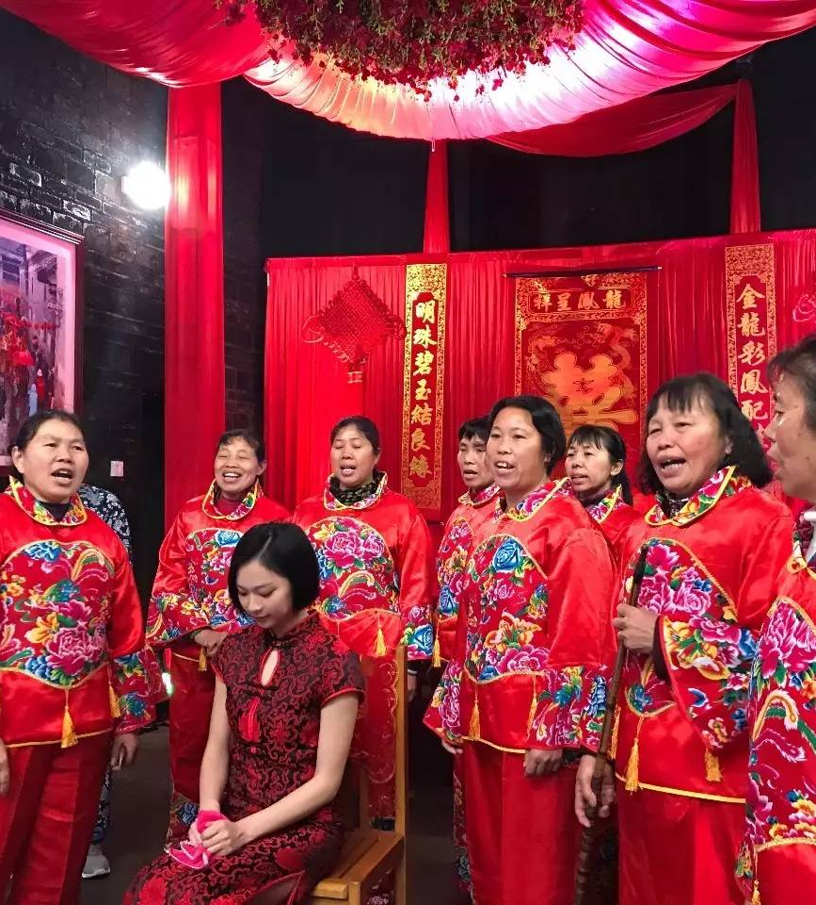
伴嫁歌的类型
长歌
耍歌
哭嫁歌
徒歌

Slide 6
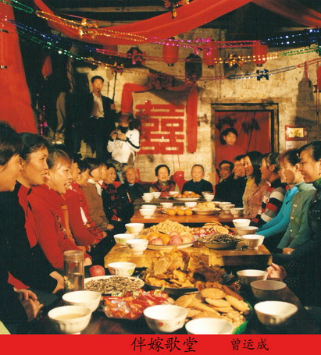
陪嫁的过程
1.短陪
2.长部
3.新娘唱哭嫁歌
4.跳舞
5.告别

Slide 7
https://www.bilibili.com/video/BV1x44y177Rj/
https://www.bilibili.com/video/BV1KG4y1g7iz/?spm_id_from=333.337.search-card.all.click

Slide 8
Bibliography
廖星麟. 嘉禾伴嫁歌的音乐特征与演唱特征研究[J]. 戏剧之家,
2020(08):56-57.
文巧风. 论湖南风俗民歌[D]. 湖南师范大学, 2018.
可可诗词网, 湘南嘉禾伴嫁歌, https://www. kekeshici. com, 2019
李琴, 李跃忠. 嘉禾“伴嫁歌”研究综述[J]. 文教资料, 2019(31):87-
89.
https://www.baidu.com/link?url=EyGME0Zm-3oEWOifO7Q2m1NDit-UQ6kD14WzbTTuRxYzgbBAg_W_vn_YcqqIXDv6nPN0JsZMtNBrcLphYpY74eifm44McsJ_mfy4Kf9eKh6FTOv-6-gqo6PCrmKifxn6nZE9pCaJ7XGXZ5-CXQuzh_&wd=&eqid=c65a88e50000ad240000000664665e55
http://hxdl.voc.com.cn/index.php?m=article&a=index&id=491
https://www.sohu.com/a/143741212_163182
https://www.bilibili.com/video/BV1x44y177Rj/
https://www.bilibili.com/video/BV1KG4y1g7iz/?spm_id_from=333.337.search-card.all.click

